Slide 1
Українські примусові робітники в Німеччині («остарбайтери»)

Slide 2
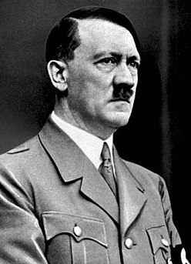
Передумови
Зрив «блискавичної війни» восени 1941-го, необхідність проводити позиційні бойові дії та мобілізовувати все більше німецьких селян і робітників до армії змусили Гітлера піти на використання трудових ресурсів з окупованих східних територій в економічних інтересах Третього Рейху.

Slide 3
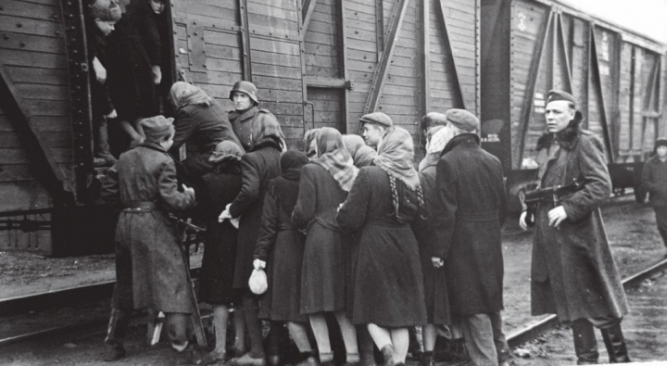
Перші остарбайтери
Перші українці опинилися на нім. примусовій роботі влітку 1939-го. Це були мешканці окупованого угорськими військами Закарпаття, яких вивозили на роботу до Австрії. У вересні 1939-го потрапили до Рейху галичани – військовослужбовці польської армії, які виявилися в полоні й з часом були переведені до розряду
цивільних робітників

Slide 4
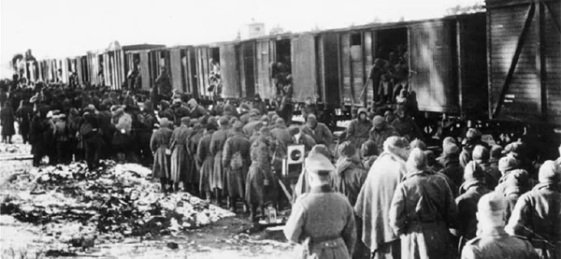
До кінця 1941-го з 3,5 млн червоноармійців, які потрапили в полон, унаслідок політики геноциду 60% бранців не пережило голодної зими 1941/1942-го. Відтак на захоплених територіях СРСР основні зусилля німців були спрямовані на вербування цивільних робітників

Slide 5
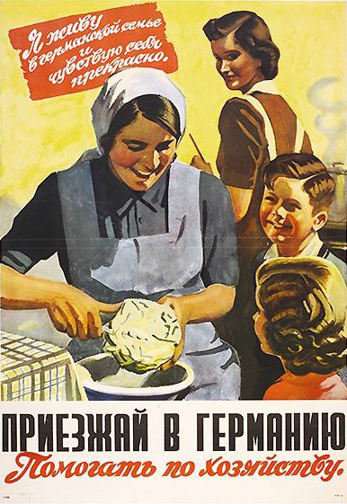
Агітагія
Агітаційна кампанія нацистів
в Україні стартувала взимку 1942-го. Першочергове значення в ній відводилося великим містам: Харкову, Києву, Сталіному (сучасний Донецьк), Дніпропетровську. В умовах безробіття та голоду населення великих промислових центрів ставало бажаною здобиччю нацистської пропаганди.

Slide 6
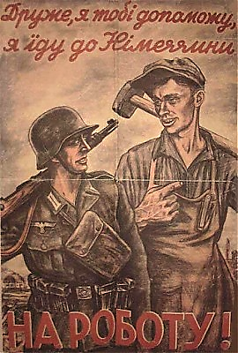
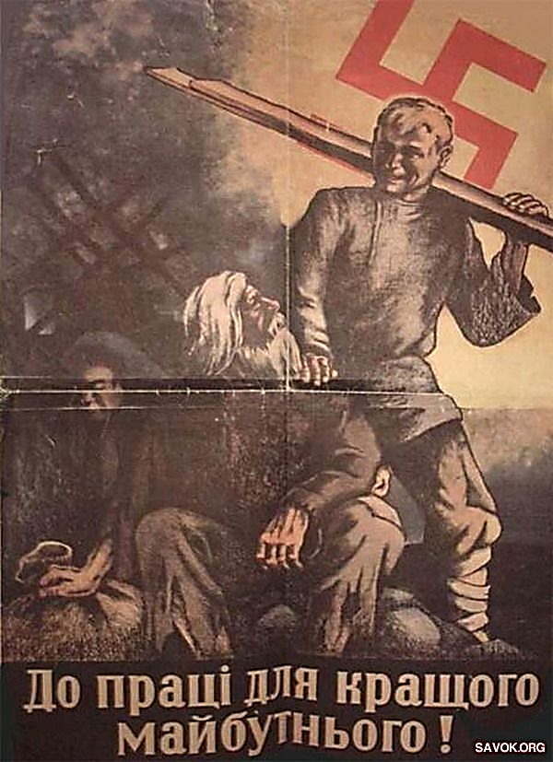
Агітаційні плакати

Slide 7
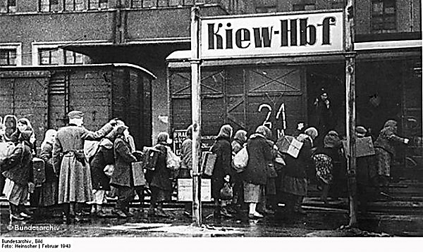
Перший ешелон із 1117 робітниками-спеціалістами вирушив із Харкова до Кельна 18 січня 1942-го, другий до Бранденбурга – 21 січня. Вивезення трудових ресурсів із Києва розпочалося 22 січня 1942-го, коли до Німеччини було відправлено 1,5 тис. осіб.
Відправка киян на роботу до Німеччини з головного вокзалу. м. Київ, 1942 р.

Slide 8
Розпізнавальний знак
Один із чиновників РСХА Бернхард Баатц запропонував розпізнавальний знак для цієї багатонаціональної категорії робітників у вигляді прямокутника з літерами OST на блакитному тлі (за аналогією зі знаком для польських робітників із Генерального губернаторства, які носили літеру Р)

Slide 9
Умови життя
Упродовж війни законодавство щодо східних робітників змінювалося. Наприкінці 1942-го їм дозволили листуватися з рідними (надсилати дві листівки на місяць), з листопада 1943-го – виходити за межі табору з відома керівництва, наприкінці 1944-го норми харчування вихідців із Радянського Союзу були прирівняні до норм інших іноземців.
Однак до завершення війни східні робітники залишалися найбільш безправною і гнобленою категорією у Третьому Рейху.

Slide 10
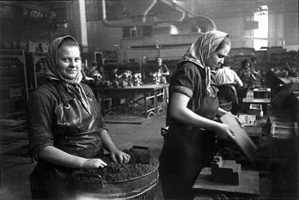
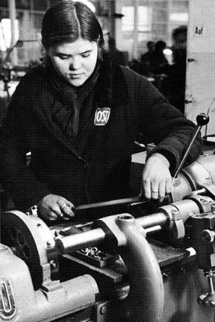
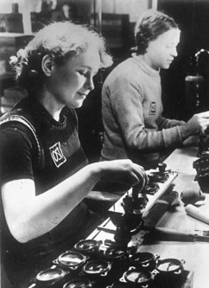
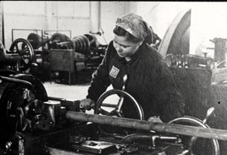
Фото українців-осторбайтерів

Slide 11
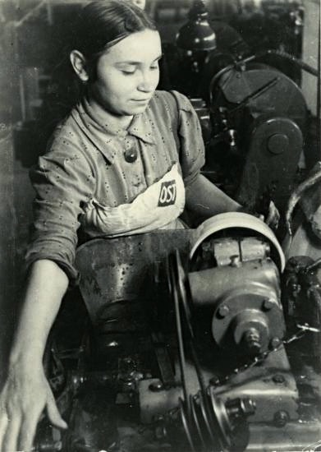
1943 – нова акція нацистів
1943-й позначився для тих, хто жив
в Україні, новою акцією нацистів: мобілізацією на роботи працездатного населення віком від 16 до 50 років. Про добровільність навіть у пропагандистських оголошеннях не було й мови. Відтепер це був обов’язок. Протягом 1943-го німці вивезли з України майже 1 млн 90 тис. осіб, а 1944-го додатково ще 600 тис.

Slide 12
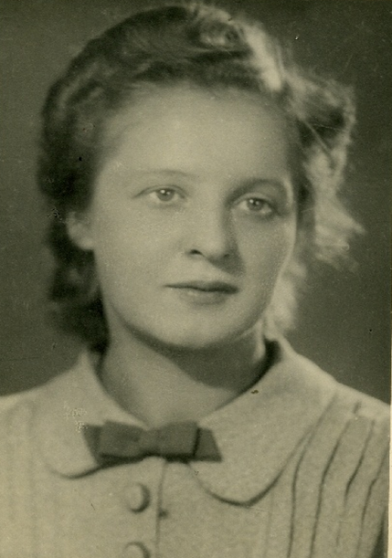
Із щоденника Ніни Герасимової, свідка тих подій
Все місто охоплене хвилюванням, лише й говорять про відсилання до Німеччини. Після лікарського огляду відсилають під конвоєм, садять до товарних вагонів – і до Німеччини. Не дають часу на домашні справи…
Лише трохи заспокоїлися, як нове розпорядження: забирають до Німеччини дітей від 14 років... На вокзалі коїться щось страшне. Масові поховання, сльози та істерики, крики й непритомності.
Живуть у Німеччині в бараках, під конвоєм ходять на роботу. Люди перебувають у становищі рабів, а то й гірше. Гарненьких дівчат беруть у покоївки. Ставлення до німців дуже вороже.ю. Звикаю до думки, що Німеччини мені не уникнути.

Slide 13
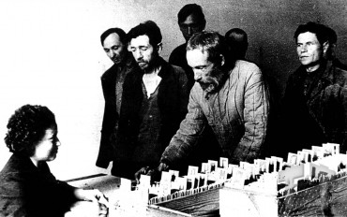
Повоєнна репатріація
Після завершення бойових дій у Європі 1945-го більшість примусових робітників зі Сходу деякий час перебували в таборах переміщених осіб у Західній Німеччині. Згідно з міжнародними угодами між союзниками по антигітлерівській коаліції, ухваленими на Кримській та Потсдамській конференціях у 1945-му, повернення (репатріацію) до СРСР було оголошено обов’язковим для всіх громадян, які до 1939-го мешкали в Країні Рад.
Реєстрація робітників на біржі праці.
м. Київ, кінець 1946 р.

Slide 14
ДЯКУЮ ЗА УВАГУ

